Slide 1
If harjoitus 2
https://github.com/VVesterinen/OhjelmoinninPerusteet.git
LipunhintaLaskuri

Slide 2
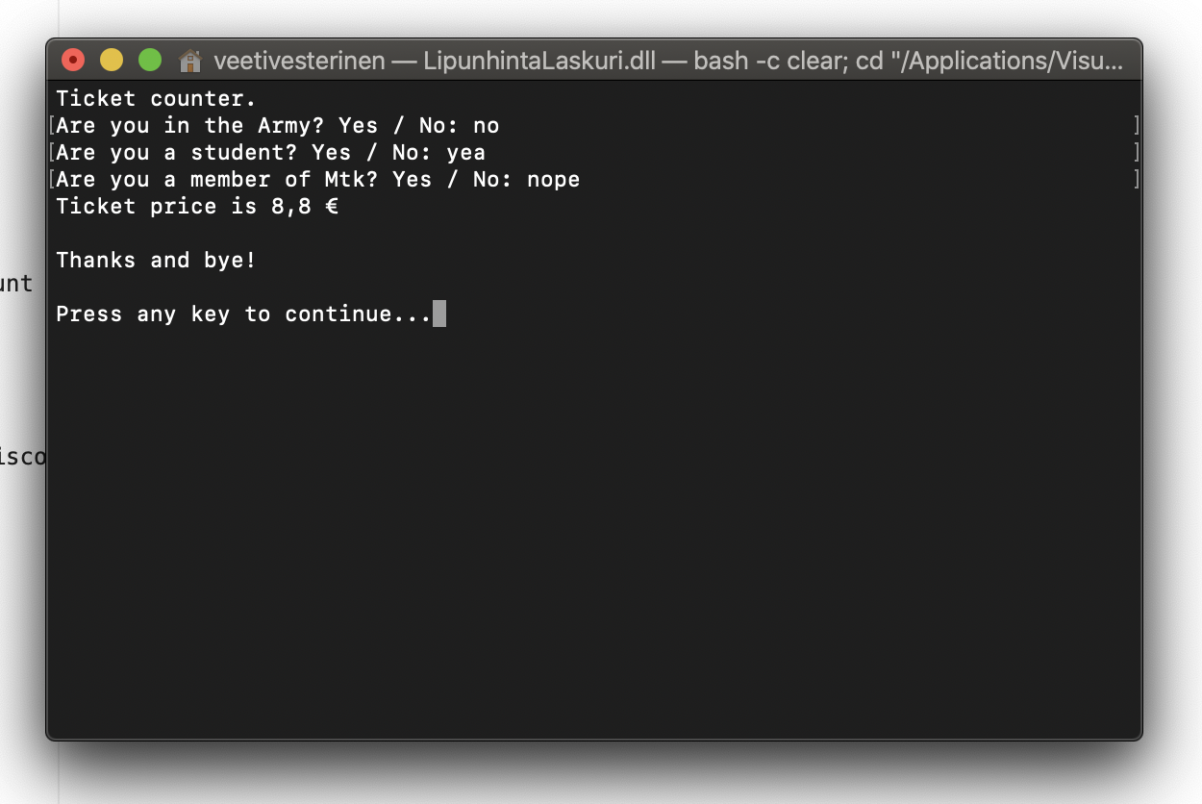
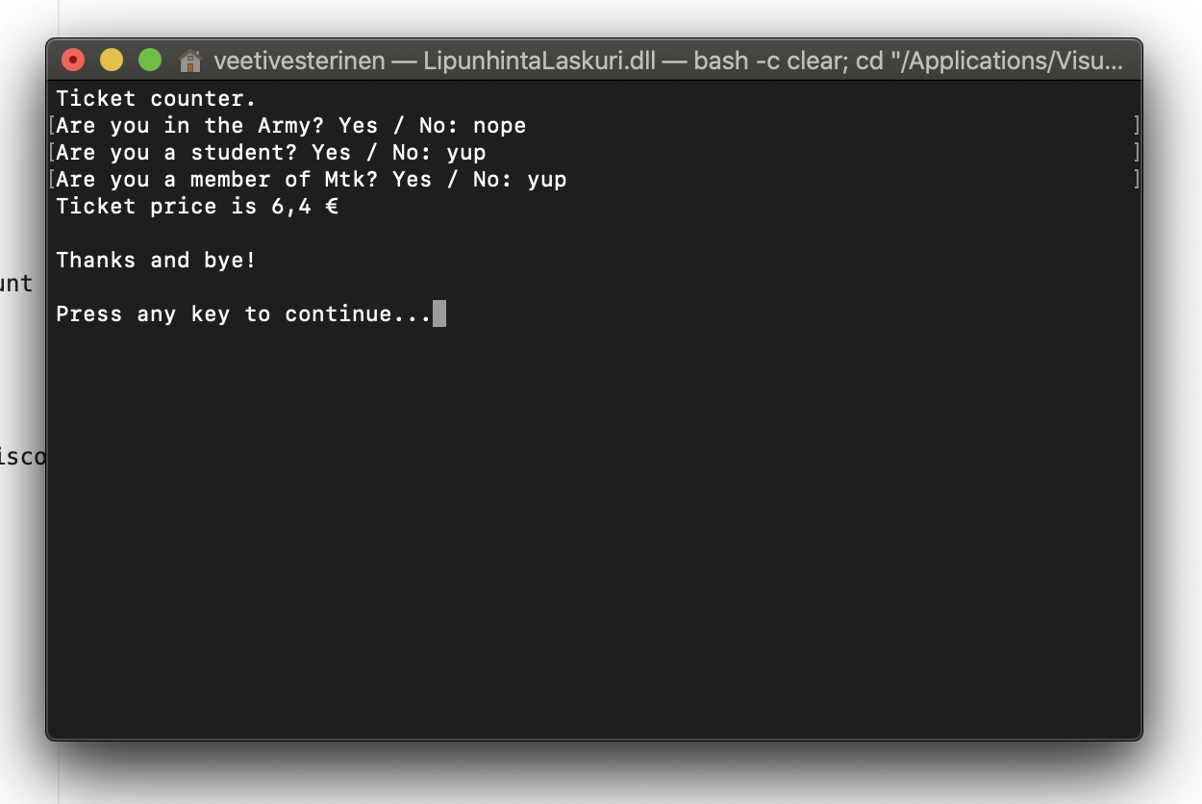
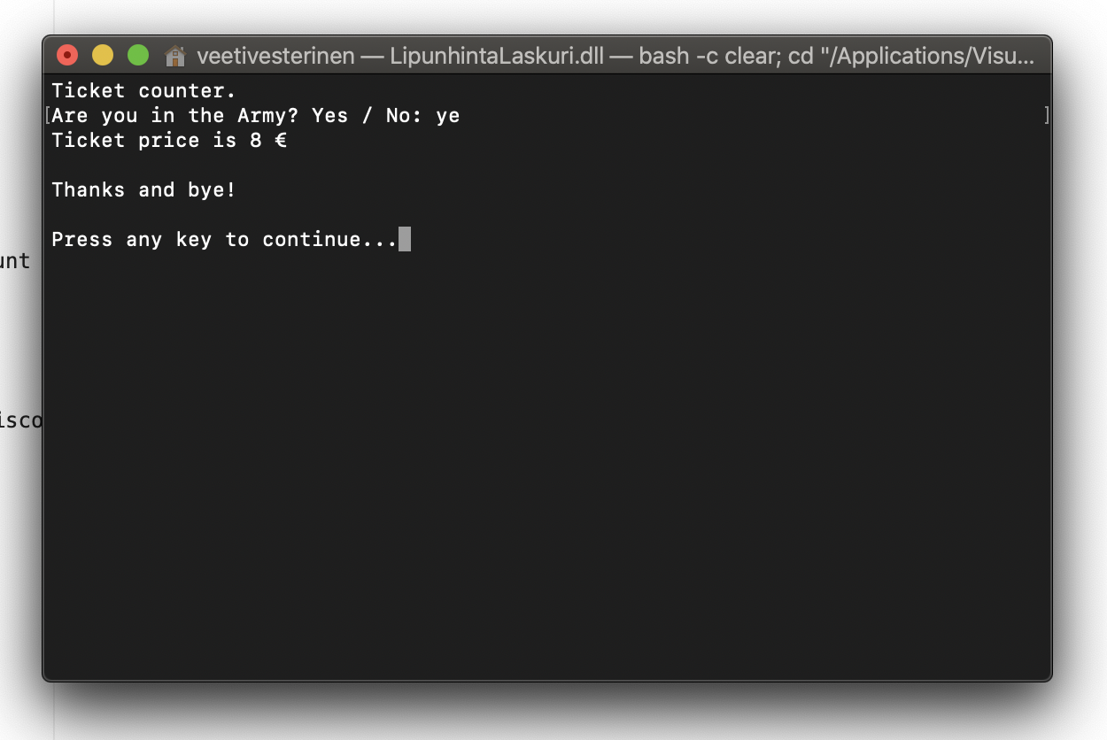

Slide 3
